Slide 1
Proceso de extracción de contenidos y datos de sitios web para la medición de los negocios en la economía de internet
JUNIO 2025
Enlaces de Seguimiento:
  Guillermo Saucedo Serrano, DGEE
  Daniel Alba Cuéllar , DGEE
Notes:
Extensión solicitada: 18 meses (6 meses en 2024 y 12 meses en 2025)

Slide 2
















OBJETIVO General
OBJETIVO Específico
Aprovechar la información disponible en sitios web con dominio mexicano mediante técnicas de web scraping, con el fin de extraer datos para su análisis y vinculación con el RENEM, orientado a la identificación y estudio de la economía digital.
Obtener un listado de sitios web de negocios con dominio mexicano, así como sus principales contenidos y características, mediante técnicas de web scraping, con el fin de vincular esta información con el RENEM y apoyar el análisis de la economía digital.

Slide 3
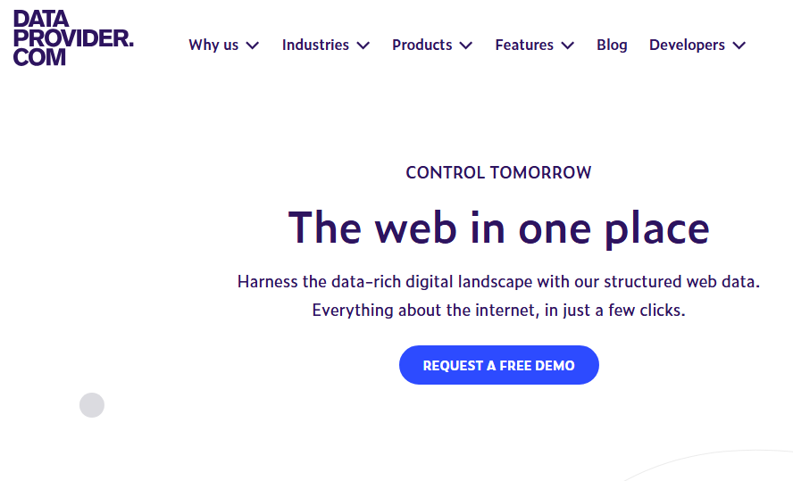
Antecedentes

Slide 4
Antecedentes
Dataprovider pone a nuestra disposición un listado de sitios de internet con aproximadamente 180 características. Estas características cubren un amplio espectro de información, que va desde la información de contacto básica (como direcciones de correo electrónico, números de teléfono) hasta detalles mucho más granulares y específicos.
Total de Sitios: 2,199,193
Características (Ejemplo):
Company name
Legal entity
Business registry number
Email address
Secondary email addresses
Online store
Shopping cart system
Delivery services
Payment service providers
Region
City
Address
Addresses

Slide 5
Antecedentes
Se diseño una estrategia para identificar los sitios que se encuentran activos a partir de la tabla de Dataprovider y descargar las páginas html de los sitios basados en un nivel de profundidad
¿Activo?
Sitios Base “Dataprovider”
Solicitud
BD Activos
Descarga de Páginas
Proceso de recuperación de información
2,199,193
732,921
Descarga de páginas HTML basado en nivel de profundidad
BD No Activos
6,315,810
Proceso de identificación y descarga de Sitos
Proceso de recuperación de información

Slide 6
Antecedentes
Se desarrolló un prototipo de extracción para leer por completo una página web y, en caso de existir, registrar elementos clave:
  Nombre de la empresa
  Tipo de actividad
  RCF
  Teléfono
  Código Postal
  Dirección
  E-Mail
  Método de pago
  Paquetería usada
Proceso de recuperación de información
Etiquetas HTML
Expresiones Regulares
Lectura completa con modelo LLM

Slide 7
DENUE
Denue como fuente de datos base para la búsqueda de nuevos sitios

Slide 8
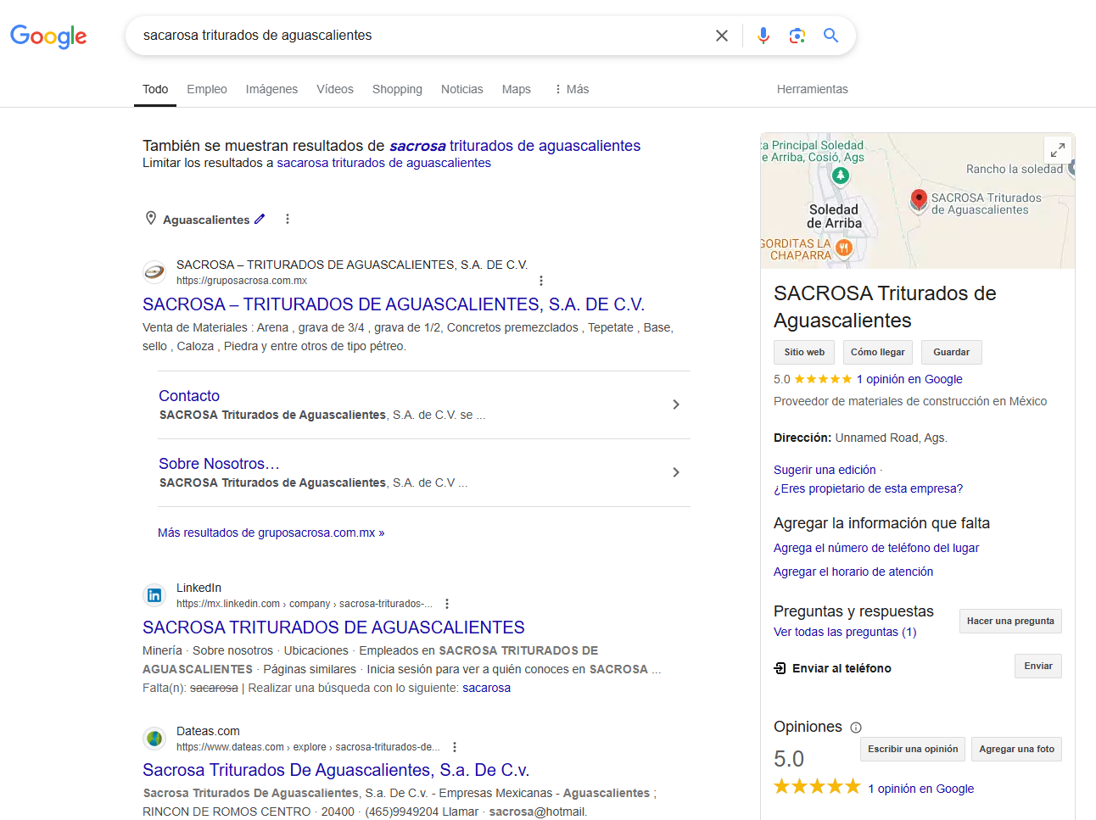
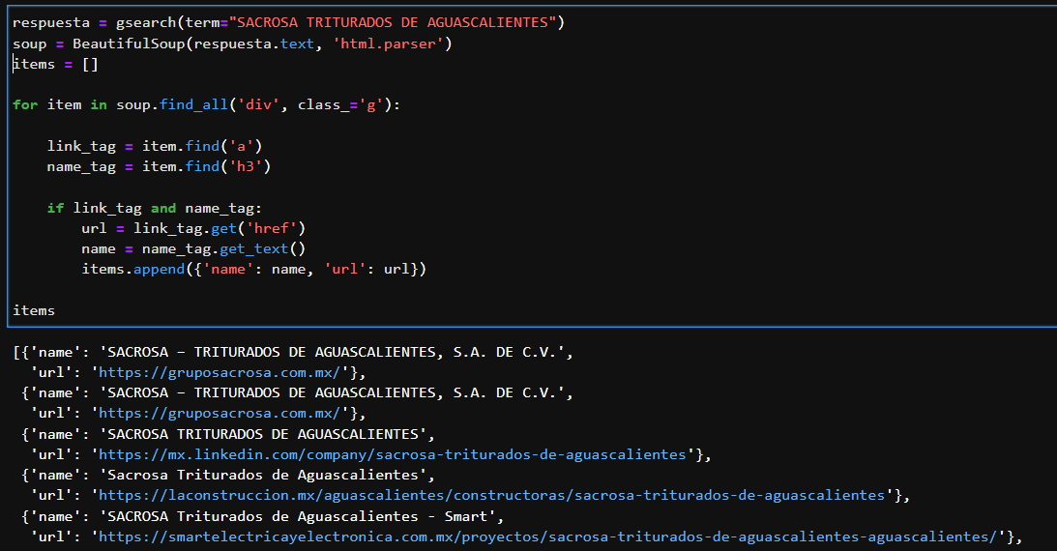
Scraping
Scraping a buscadores partiendo de los nombres de unidades económicas (ejemplo)

Slide 9
Consideraciones / Desventajas
Términos de uso: Muchos motores de búsqueda, como Google, Yahoo o Bing, prohíben explícitamente el scraping en sus términos de servicio.
Privacidad y protección de datos: Extraer información sin consentimiento podría violar regulaciones o leyes nacionales de protección de datos.
Propiedad intelectual: Los resultados de búsqueda pueden estar protegidos por derechos de autor.
Resultados no verificables: Los algoritmos de búsqueda priorizan ciertos contenidos basados en criterios comerciales o personalizados, lo que puede sesgar los datos.
CAPTCHAs y bloqueos: Los buscadores tienen medidas de seguridad como CAPTCHAs, restricciones de IP y detección de tráfico automatizado que pueden impedir el scraping.
Mantenimiento constante: Los buscadores actualizan sus algoritmos y estructuras de HTML con frecuencia, lo que obliga a mantener y ajustar los scrapers regularmente.
Datos dinámicos: Los resultados de búsqueda pueden cambiar según la ubicación, historial de usuario o personalización, lo que dificulta obtener datos estandarizados.

Slide 10
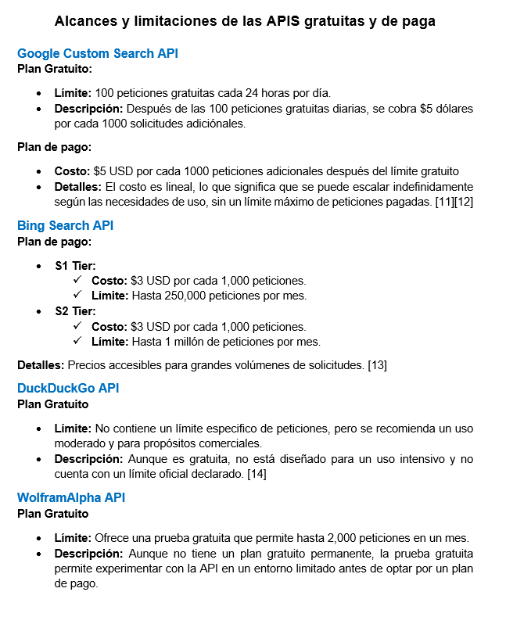
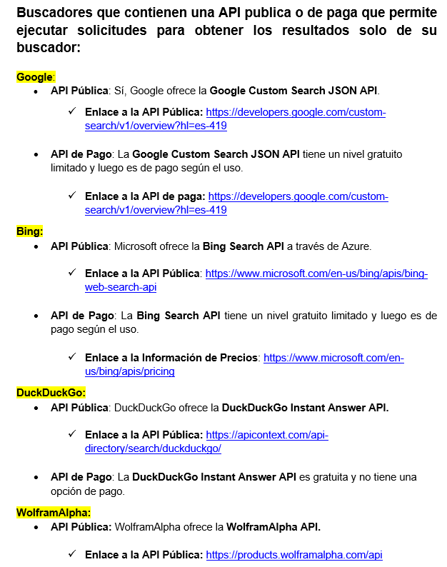
Buscadores y API’s

Slide 11
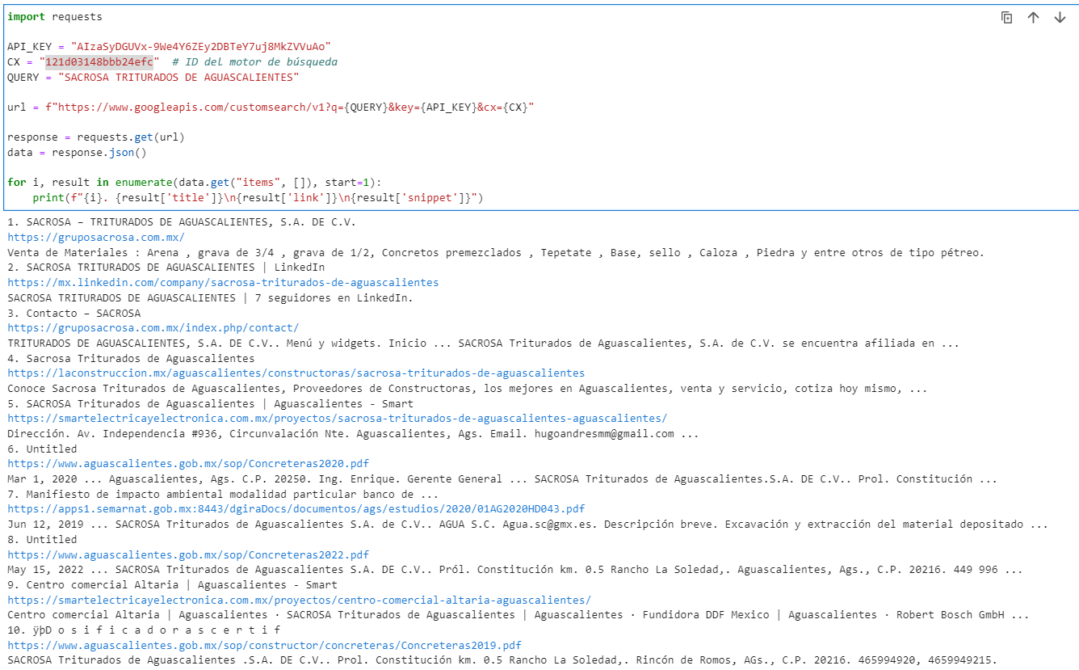
Buscadores y API’s
Consulta de buscadores mediante API partiendo de los nombres de unidades económicas (Google Search API)

Slide 12
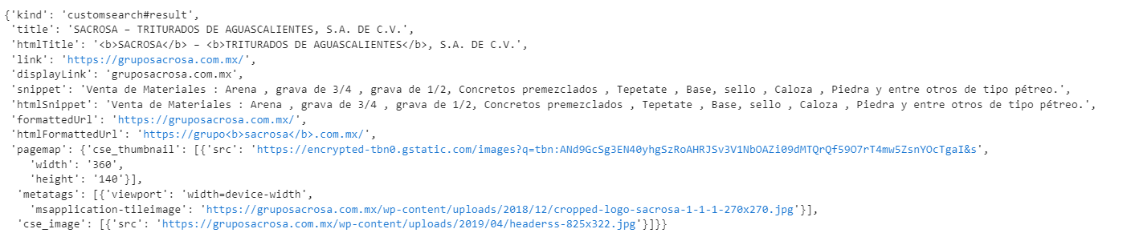
Buscadores y API’s
Consulta de buscadores mediante API partiendo de los nombres de unidades económicas (Google Search API)

Slide 13
Buscadores y API’s
Proyección de Costos
API | Plan | Costo por 100,000 peticiones | Tiempo Aproximado de Consulta | Detalles Adicionales
Google Custom Search API | Plan de pago | $500 USD | Inmediato | El costo es lineal; se cobra $5 USD por cada 1,000 solicitudes adicionales después del límite gratuito.
Bing Search API | S1 Tier | $300 USD | Inmediato | Límite máximo de 250,000 peticiones por mes
Bing Search API | S2 Tier | $300 USD | Inmediato | Límite máximo de 1 millón de peticiones por mes
WolframAlpha API | Starter Plan | $1,250 USD | Inmediato | $25 USD por mes con un límite de 2,000 peticiones por mes. Equivalente a $1,250 USD por 100,000 peticiones.
WolframAlpha API | Premium Plan | $250 USD | Inmediato | Plan Premium con un costo de $250 USD por mes y un límite de 100,000 peticiones por mes.
WolframAlpha API | Enterprise Plan | Personalizado | Inmediato | El costo y las condiciones se negocian directamente con WolframAlpha según las necesidades especificadas.

Slide 14
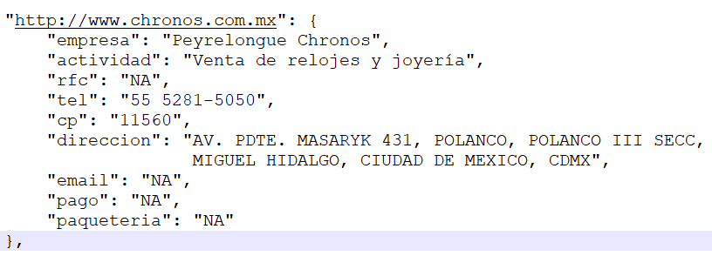
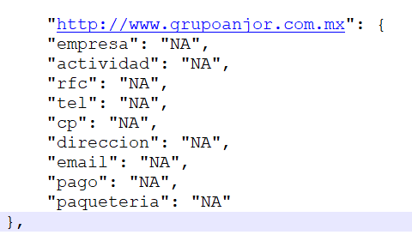
Resultados
Ejemplo 1
Ejemplo 2

Slide 15
Buscadores y API’s
Propuesta 1: DENUE para identificación de sitios
Denue
Filtrado Denue
Identificación de Sitios
Proceso de Vinculación
Descarga de Paginas
Proceso de recuperación de información
Variable
Web Scraping
Vinculación de datos API´s e información del denue
Descarga de páginas HTML basado en nivel de profundidad
Extracción de variables a partir del uso de LLM
API’s Buscadores
Propuesta 2: NIC México para la obtención de sitios con dominio Mexicano
NIC México
Identificación de Sitios
Descarga de Paginas
Proceso de recuperación de información
Descarga de páginas HTML basado en nivel de profundidad
Extracción de variables a partir del uso de LLM

Slide 16
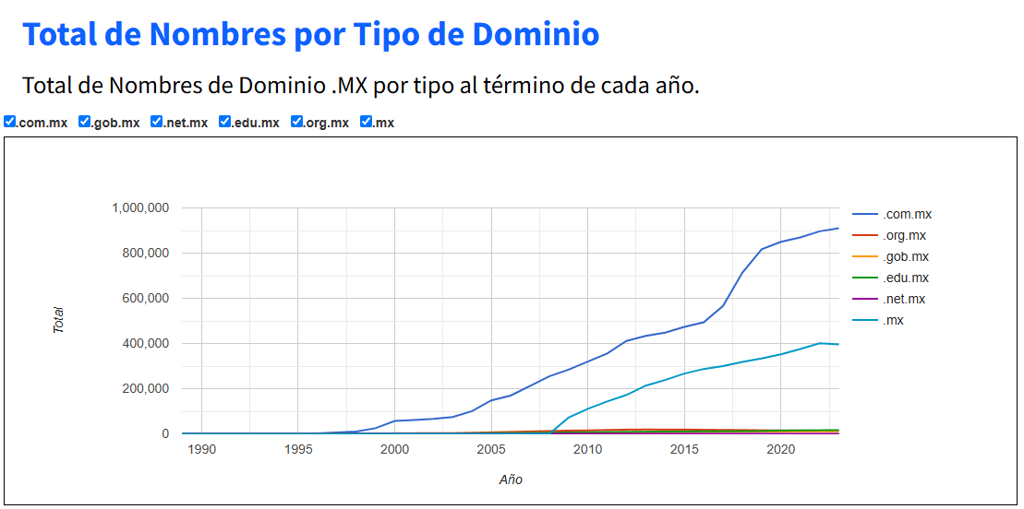
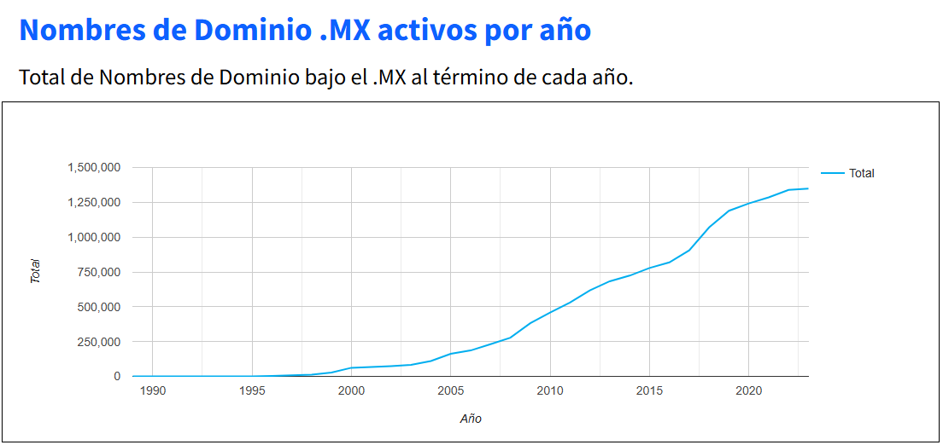
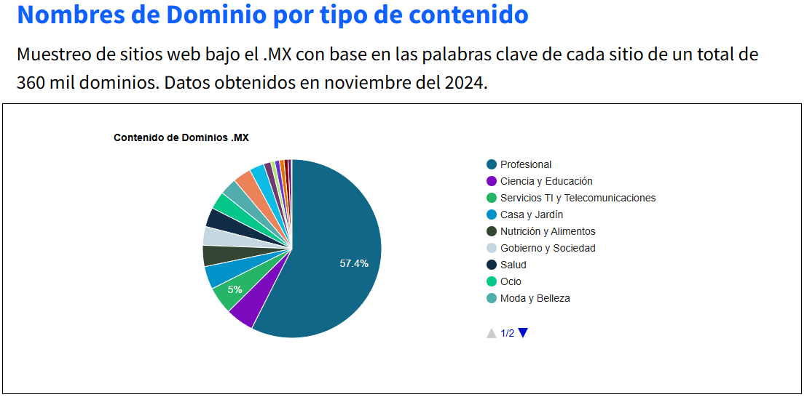
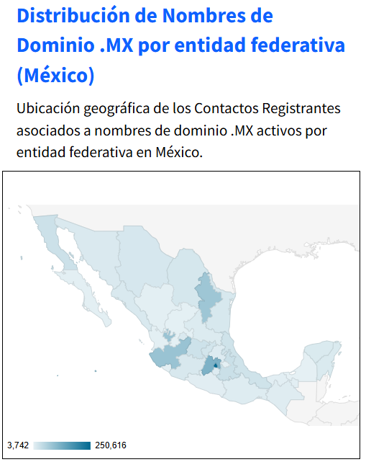
NIC México

Slide 17

Retos / Actividades
Recuperación de Información:
API’s Buscadores
Descarga de páginas.
Recuperación Datos (LLM’s)
Identificación de Sitios:
Denue
Nic México*
Grupo Prioritario de Negocios*
Datos Abiertos (gob)*

Slide 18
Laboratorio de Ciencia de Datos y Métodos Modernos de Producción de Información
¡GRACIAS!

